Slide 1
BINOMIAL HEAP

Slide 2
BINOMIAL TREE
Биномиальное дерево Bk (англ. binomial tree) — дерево, определяемое для каждого k=0,1,2,… следующим образом: B0 — дерево, состоящее из одного узла; Bk состоит из двух биномиальных деревьев Bk−1, связанных вместе таким образом, что корень одного из них является дочерним узлом корня второго дерева.

Slide 3
У биномиального дерева(B_{k}) есть ряд интересных свойств: T.1. Биномиальное дерево B_{k} с n вершинами имеет 2^{k} узлов. T.2. Биномиальное дерево B_{k} с n вершинами имеет высоту k; T.3. Биномиальное дерево B_{k} с n вершинами имеет ровно C^{i} _{k} узлов на высоте i T.4. Биномиальное дерево B_{k}с n вершинами имеет корень степени k; степень всех остальных вершин меньше степени корня биномиального дерева T.5. В биномиальном дереве B_{k}с n вершинами максимальная степень произвольного узла равна logn
НЕМНОГО О БИНОМИАЛЬНЫХ ДЕРЕВЬЯХ

Slide 4
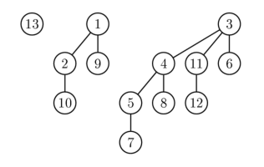
Примеры B₀, B₂, B₃:

Slide 5
ПРЕДСТАВЛЕНИЕ БИНОМИАЛЬНЫХ КУЧ
Поскольку количество детей у узлов варьируется в широких пределах, ссылка на детей осуществляется через левого ребенка, а остальные дети образуют односвязный список. Каждый узел в биномиальной куче представляется набором полей: key — ключ (вес) элемента, parent — указатель на родителя узла, child — указатель на левого ребенка узла, sibling — указатель на правого брата узла, degree — степень узла (количество дочерних узлов данного узла).

Slide 6
А ТЕПЕРЬ О САМОЙ КУЧЕ
Биномиальная куча – множество биномиальных деревьев, со следующими ограничениями: 1) каждое биномиальное дерево в куче подчиняется свойству неубывающей кучи: ключ узла не меньше ключа его родительского узла (упорядоченное в соответствии со свойством неубывающей кучи дерево). 2) Нет двух деревьев одинакового размера 3) Деревья упорядочены по размеру

Slide 7
ОПЕРАЦИЯ - MAKE
Задача: создать пустую кучу.
Алгоритм: создаем пустой список root_list.
Сложность: очевидно, время работы O(1).

Slide 8
Рассмотрим операции, которые можно производить с биномиальной кучей. Обозначим нашу кучу за H. То пусть H.root — указатель на корень биномиального дерева минимального порядка этой кучи. Изначально H.root == null, то есть куча не содержит элементов.

Slide 9
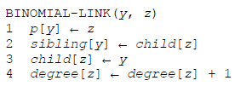
ОПЕРАЦИЯ LINK TREES
BinomialLink(y,z) делает нод у новым корнем списка детей z. Из двух деревьев B^{k-1} создается одно дерево B^{k} . Время работы O(1) так как просто происходит переприсвоение.

Slide 10
ОПЕРАЦИЯ - MERGE
H1 = {B0, B1, B2}
H2 = {B1, B4}
merge(H1, H2) -> {B0, B1, B1, B2, B4}
Операция MERGE объединяет списки корней двух куч в единственный список, который упорядочен по возрастанию степеней.

Slide 11
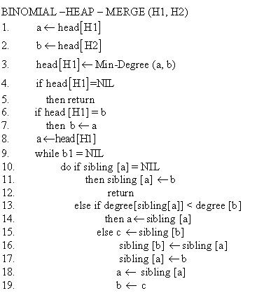
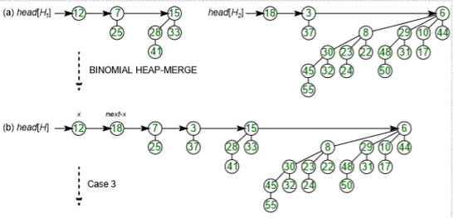

Slide 12
ОПЕРАЦИЯ UNION
Union основная операция за счет которой работают другие функции. Этот метод делится на две фазы.
Мы вызываем функцию merge, которая объединяет списки корней в возрастающем порядке
Вторая фаза соединяет все корни одинаковой степени до тех пор, пока не останется деревьев с одинаковой степенью

Slide 13
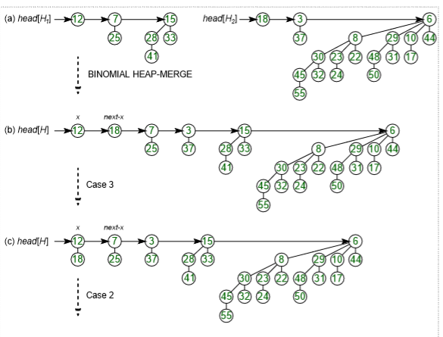
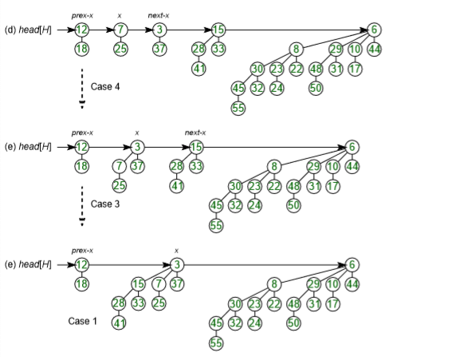

Slide 14
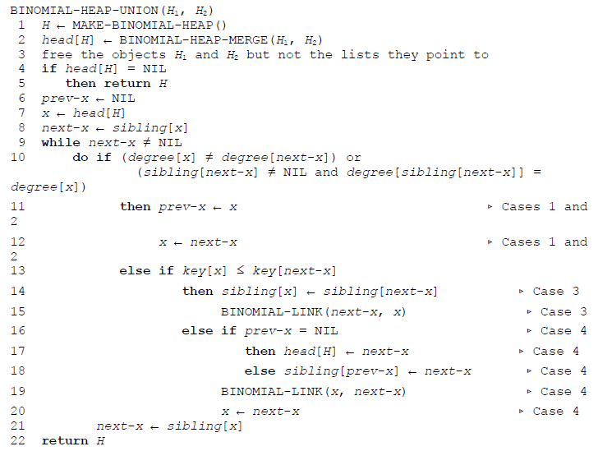
—–Case 1: Порядки х и next-x разные, мы просто двигаемся дальше.
В следующих 3 случаях порядки x и next-x одинаковые. —–Case 2: Если порядок с next-next-x идентичен, двигаемся дальше. —–Case 3: Если значение х <= x.next тогда соединяем их вместе в один список, где x родитель
—–Case 4: если x > next.x создаем список, где next.x родитель.

Slide 15
ВРЕМЯ ВЫПОЛНЕНИЯ – O(logn)
Работа этой процедуры начинается с соединения корневых списков куч в единый список, в котором корневые вершины идут в порядке неубывания их степеней. В получившемся списке могут встречаться пары соседних вершин одинаковой степени. Поэтому мы начинаем соединять деревья равной степени и делаем это до тех пор, пока деревьев одинаковой степени не останется. Этот процесс соответствует сложению двоичных чисел столбиком, и время его работы пропорционально числу корневых вершин, то есть операция выполняется за O(logn).

Slide 16
ОПЕРАЦИЯ - GetMinimum
Для нахождения минимального элемента надо найти элемент в списке корней с минимальным значением.
Так как корней в этом списке не более⌊log⁡n⌋+1 корней, то операция выполняется за O(logn).

Slide 17
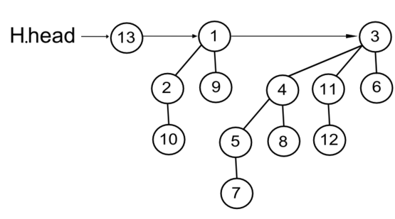
При вызове getMinimum для кучи, изображенной на картинке ниже, будет возвращен указатель на вершину с ключом 1.

Slide 18
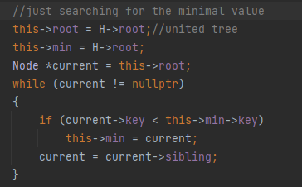
Проходимся по каждому корню кучи и находим минимальное значение

Slide 19
ОПЕРАЦИЯ - INSERT
Чтобы добавить новый элемент в биномиальную кучу нужно создать биномиальную кучу H′ с единственным нодом, содержащим этот элемент, за время O(1) и объединить ее с биномиальной кучей H за O(logn), так как в данном случае куча H′ содержит лишь одно дерево.
Таким образом время добавления нового элемента – O(logn).

Slide 20
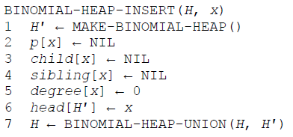

Данная операция вставляет нод х в биномиальную кучу Н, полагая, что значение х уже было задано.
В коде на плюсах присвоение nullptr проведено в конструкторах.

Slide 21
ОПЕРАЦИЯ – ExtractMin
Данная операция извлекает узел с минимальным ключом из биномиальной кучи и возвращает указатель на извлеченный узел.

Slide 22
РАССМОТРИМ АЛГОРИТМ
- Найдем биномиальное дерево с минимальным корневым значением. Предположим, что это дерево B_{k}. Время работы этого шага алгоритма O(logn) (операция getMinimum). - Удаляем дерево B_{k} из кучи H. Иными словами, удаляем его корень из списка корней кучи. Это можно сделать за время O(1). - Пусть H′ — куча детей найденного корня. При этом мы для каждого из ребенка устанавливаем указатель на предка равным null. После этого сливаем кучу H′ c H за O(logn)(операция union).

Slide 23
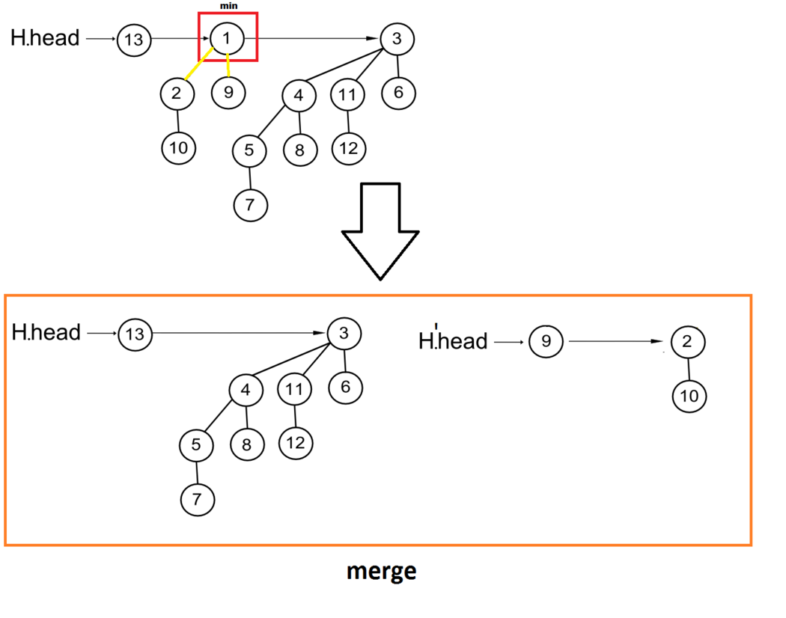
Наглядный пример
операции ExtractMin

Slide 24
ВРЕМЯ ВЫПОЛНЕНИЯ – O(logn)
Процедура выполняется за время O(logn), поскольку всего в списке O(logn) корней биномиальных деревьев. И всего у найденного дерева k порядка (с минимальным значением ключа) ровно k детей, то сложность перебора этих детей будет тоже O(logn). А процесс слияния выполняется за O(logn). Таким образом, операция выполняется O(logn).

Slide 25
ОПЕРАЦИЯ – DecreaseKey
Операция уменьшает ключ элемента x биномиальной кучи, присваивая ему новое значение. Вершина, ключ которой был уменьшен, «всплывает» как в обычной куче.

Slide 26
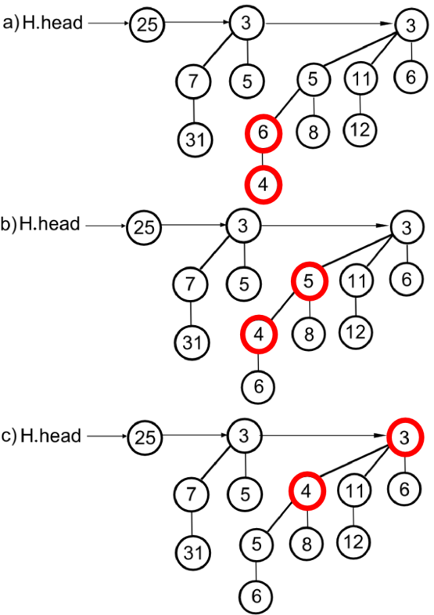
Наглядный пример
операции DecreaseKey

Slide 27
ВРЕМЯ ВЫПОЛНЕНИЯ СНОВА O(logn)
Процедура выполняется за время О(logn), поскольку глубина вершины x в худшем случае есть О(logn) (свойства биномиального дерева), а при выполнении каждого шага алгоритма мы поднимаемся вверх.

Slide 28
ОПЕРАЦИЯ – DELETE
Удаление ключа сводится к операциям decreaseKey и extractMin: сначала нужно уменьшить ключ до минимально возможного значения, а затем извлечь вершину с минимальным ключом. В процессе выполнения процедуры этот узел всплывает вверх, откуда и удаляется. Процедура выполняется за время O(logn), поскольку каждая из операций, которые используется в реализации, работают за O(logn).

Slide 29
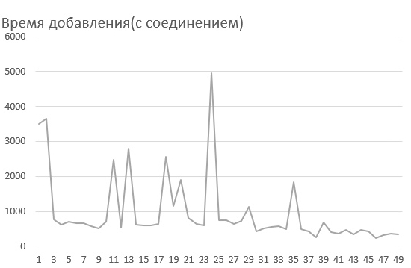
ГРАФИК ДОБАВЛЕНИЯ

Slide 30
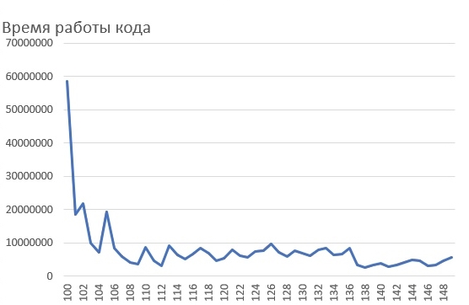
ГРАФИК ВРЕМЕНИ ВЫПОЛНЕНИЯ КОДА

Slide 31
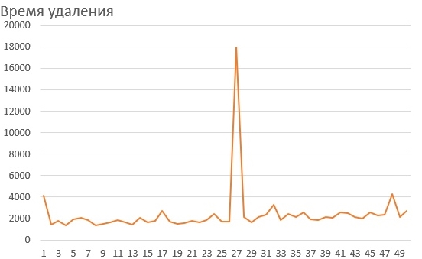
ГРАФИК УДАЛЕНИЯ

Slide 32
ПОДВЕДЕМ ИТОГ
Рассмотрев каждую операцию, имеем:
makeHeap() – O(1)
insert - O(logn)
linkTrees – O(1)
merge – O(logn) getMinimum - O(logn) extractMin - O(logn) union- O(logn) decreaseKey - O(logn) delete - O(logn)

Slide 33
РЕСУРСЫ:
https://www.geeksforgeeks.org/binomial-heap-2/
https://neerc.ifmo.ru/wiki
Introduction to Algorithms 2nd edition by Thomas H. Corman

